Slide 1
PHPとMySQLを用いた掲示版
説明書
西村優

Slide 2
使用技術
HTML/CSS
JavaScript
PHP 5.6.24
MySQL

Slide 3
この掲示板に付いている機能
スレッドの作成機能、閲覧機能
スレッド毎のコメント表示機能、投稿機能
コメントの削除機能（パスワードが必要）
コメントへの返信機能
画像のアップロード機能と表示
少々のセキュリティ（パスワードのハッシュ化、安全なＳＱＬ文の発行と実行、各エスケープ処理）

Slide 4
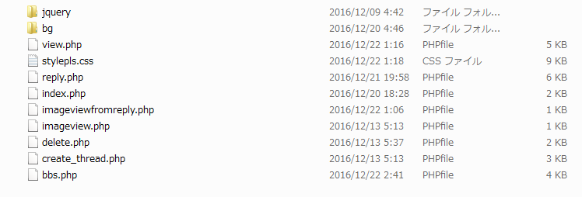
ディレクトリ構造

Slide 5
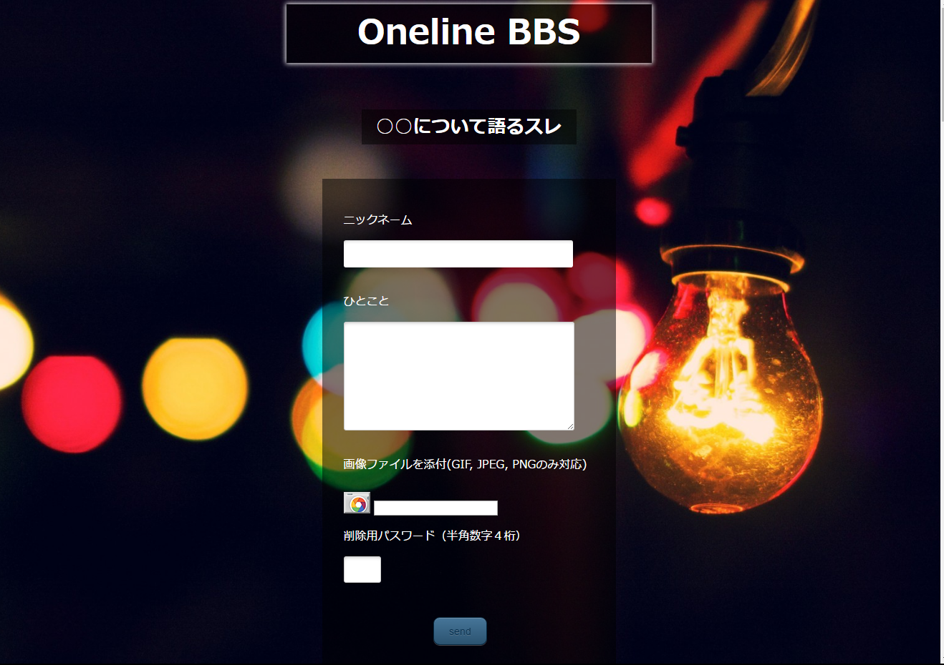
デザイン
Concept:
Glass design

Slide 6
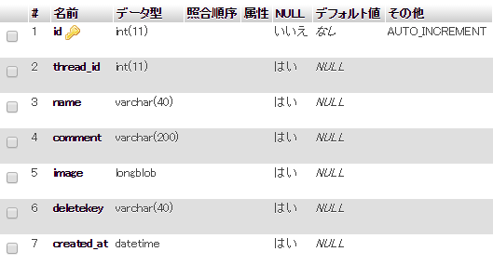
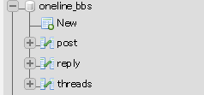
使用しているデータベースの構造 １
各スレッドへの投稿を格納するデータベース

Slide 7
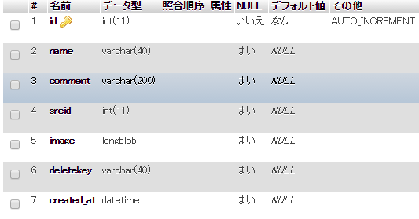
使用しているデータベースの構造 ２
投稿への返信を格納するデータベース

Slide 8
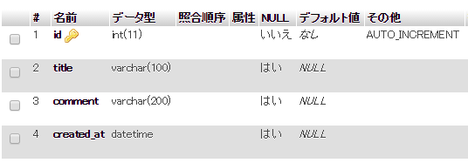
使用しているデータベースの構造 ３
各スレッドを格納するデータベース

Slide 9
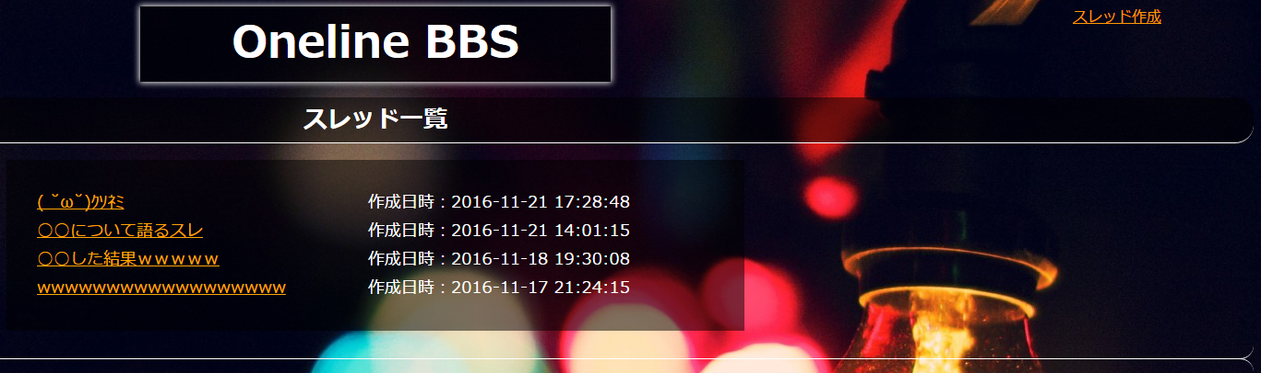


画面遷移図（全体図）

Slide 10
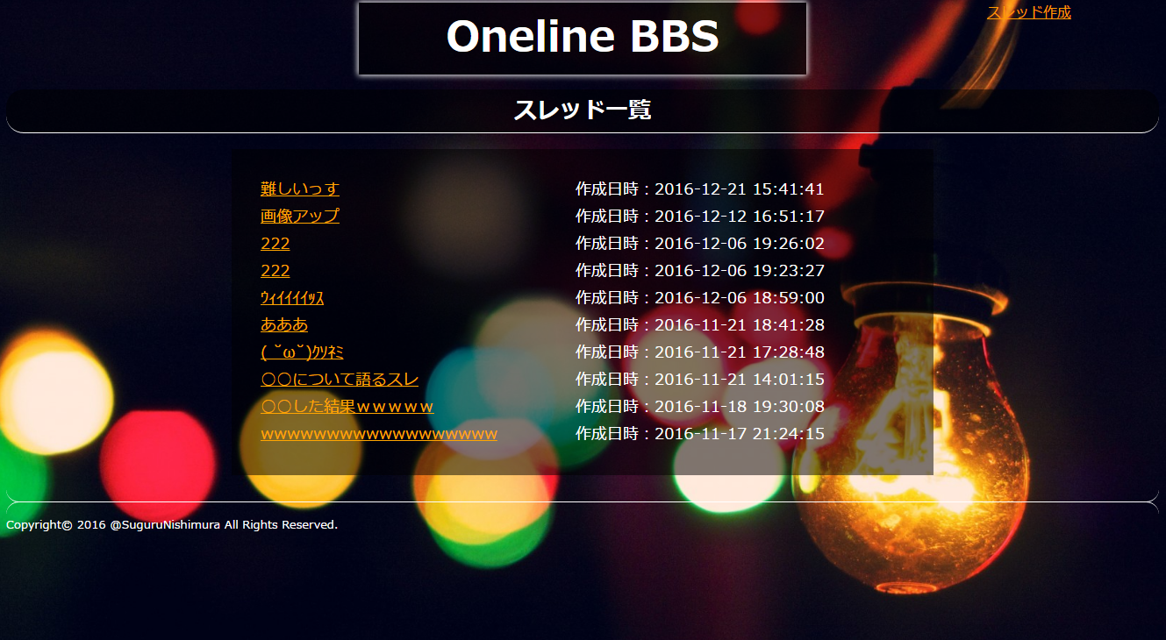
トップページ
スレッド作成画面へ （Ｐ１１）
各スレッド画面へ（Ｐ１２）
index.php
（トップページ）

Slide 11
スレッド作成ページ
create_thread.php
タイトルを入力してcreateを押すとトップページに追加される。

Slide 12
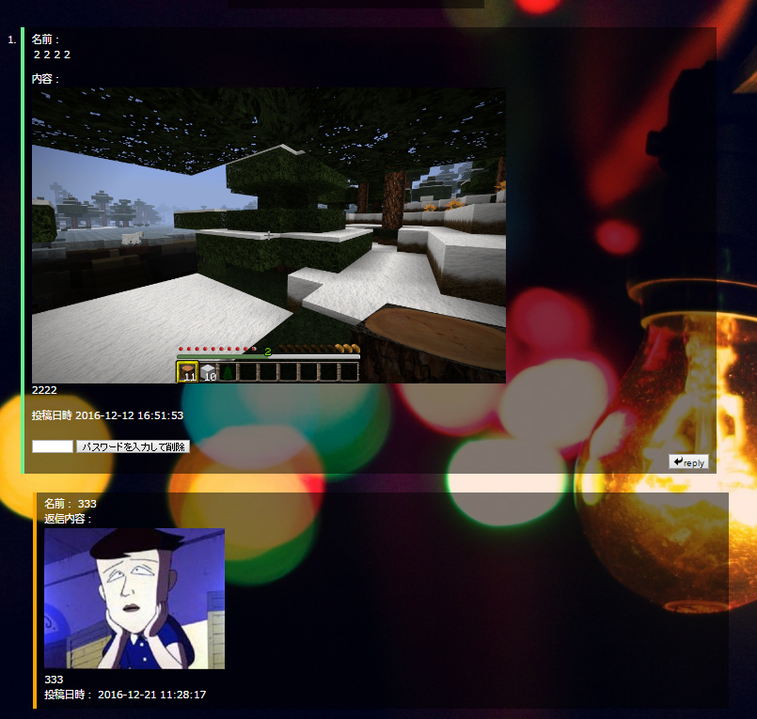
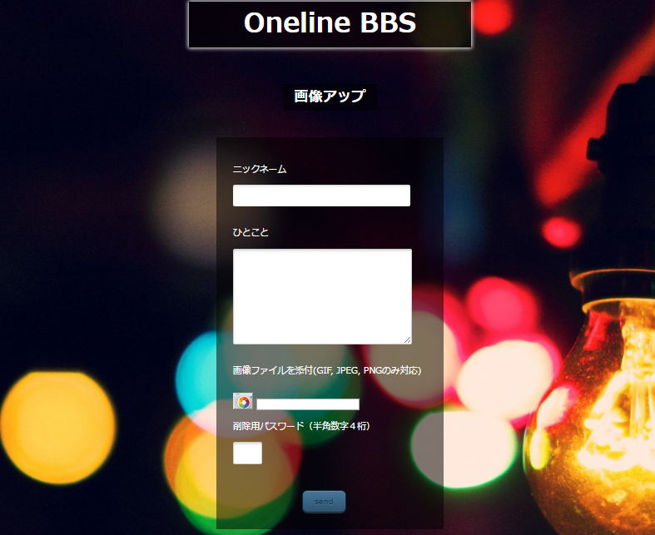
各スレッドページ
bbs.php(内部処理用) view.php(画面表示用)
ページを下にスクロールしていくと
コメントが日付順に表示されている。
コメントに返信がある場合は該当コメントの下に返信が表示される。
内容を入力してsendを押すとそのスレッド内に書き込める

Slide 13
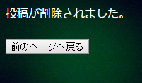
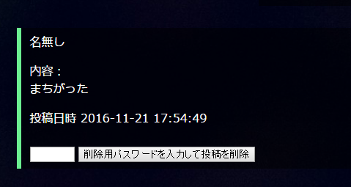
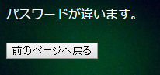
コメント削除ページ
コメントを削除したい場合は最初に設定した４桁の削除用パスワードを入力して削除ボタンを押す。
パスワードが合っていた場合は該当のコメントが削除されると共に削除されたという表示が出て、あっていない場合はエラー文が表示される。
パス○
delete.php
パス✕

Slide 14
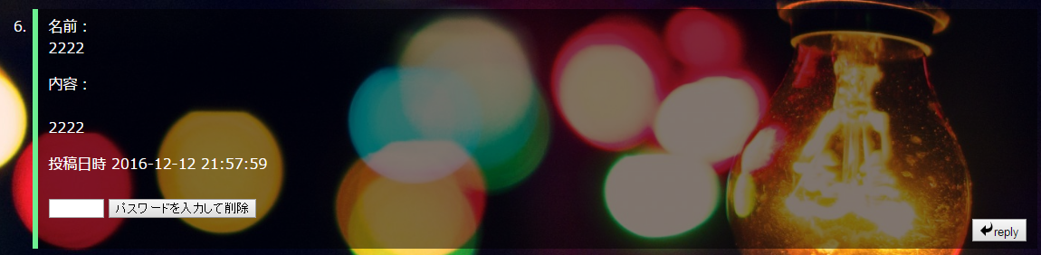
返信機能 １
各投稿の右下についているreplyボタンを押すことでそのコメントに返信することができる。 （詳細は15ページ）

Slide 15
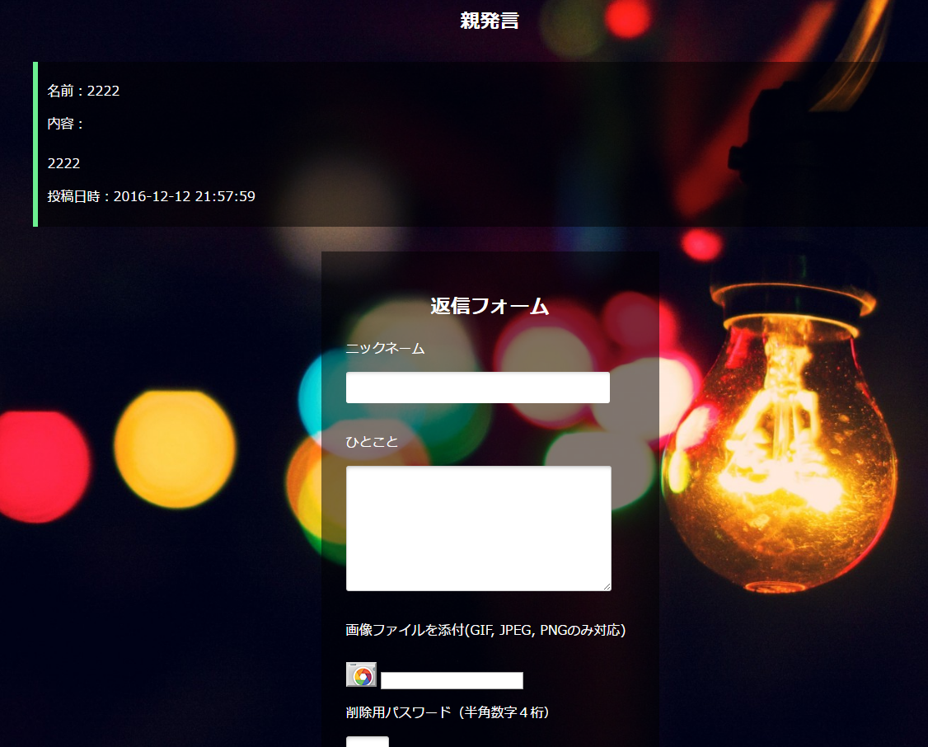
返信機能２
これは、前のページのreplyボタンを押した後の画面です。
返信対象のコメントが親発言として表示され、下にある返信フォームに内容を入力し、送信するとそのコメントの下に返信が追加されます。

Slide 16
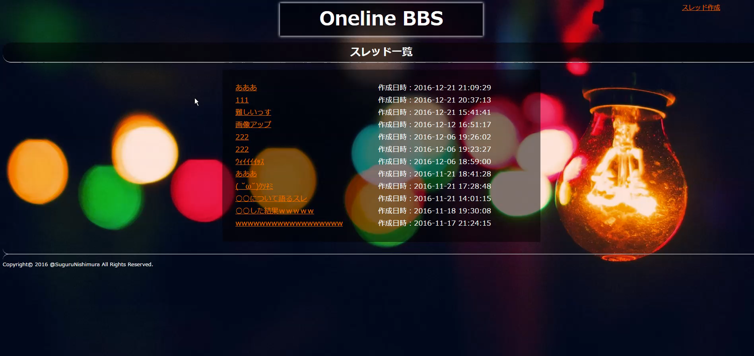
一通り動かしてみた（動画）

Slide 17
参考にしたサイト
http://wp.tech-style.info/archives/273 （リダイレクト関係）
http://blog.verygoodtown.com/2014/04/php-mysql-pdo-placeholder/（プレースホルダ）
http://qiita.com/shimayu/items/605ecac3eeec50dd4f93 （input type="file" のボタンをオリジナルのボタンにする。
http://php.net/manual/ja/langref.php（ＰＨＰリファレンス）
http://php.plus-server.net/function.sha1.html（ハッシュ関数に変換）
http://www.dbonline.jp/mysql/select/index1.html（ＳＱＬ文の使い方）
http://touch-slide.jp/column/304/（ｃｓｓでのボタンの装飾）
http://www.nxworld.net/tips/50-css-heading-styling.html（html/cssでのタイトルの装飾）

